Slide 1


Elementos de diseño
Elaboró: Dra. Linda Emi Oguri Campos
Unidad de Aprendizaje: Bases para el diseño
Créditos 12
Universidad Autónoma del Estado de México
Facultad de Arquitectura y Diseño
Licenciatura en Diseño Industrial
Septiembre 2015

Slide 2
Índice
Objetivo
Propósito
Introducción
Clasificación de los elementos de diseño.
Elementos conceptuales
Elementos visuales
Elementos de relación
Elementos prácticos del diseño
Conclusiones
Fuentes de consulta (bibliografía y cibergrafía)
3
3
4
6
8
18
25
30
34
37

Slide 3
Objetivo
Conocer y comprender los elementos básicos de diseño conceptuales, visuales, prácticos y de relación, que ayudarán a entender la conformación del diseño.
Propósito
Describir los elementos del diseño conceptuales, visuales, prácticos y de relación para su comprensión y aplicación en la generación de alternativas de diseño.

Slide 4
Introducción
El diseño es un proceso de creación visual con un propósito, que cubre exigencias prácticas; un buen diseño es la mejor expresión visual de “algo”, ya sea un mensaje o producto.
El diseñador debe dominar el lenguaje visual, que es la base de la creación del diseño, existen principios, reglas o conceptos, en lo que se refiere a organización visual, que son la herramienta básica del diseñador.

Slide 5
Introducción
El lenguaje visual al igual que el lenguaje verbal, puede descomponerse en unidades mínimas dotadas de significado, que aquí llamaremos elementos del diseño.
El conocimiento apropiado de estos elementos sirve para planear un mejor concepto de diseño y/o hacer un análisis detallado de una composición determinada. Comprenderlos desde el punto de vista conceptual, visual, de relación y práctico, conformará la base para la construcción de alternativas de diseño y comprender las existentes.

Slide 6
Existen cuatro grupos de elementos de diseño:
Clasificación de los elementos de diseño
CONCEPTUALES
VISUALES
DE RELACIÓN
PRÁCTICOS

Slide 7
Punto
Línea
Plano
Volumen
Clasificación de los elementos de diseño
CONCEPTUALES
Forma
Medida
Color
Textura
VISUALES
Dirección
Posición
Espacio
Gravedad
DE RELACIÓN
Representación
Significado
Función
PRÁCTICOS

Slide 8
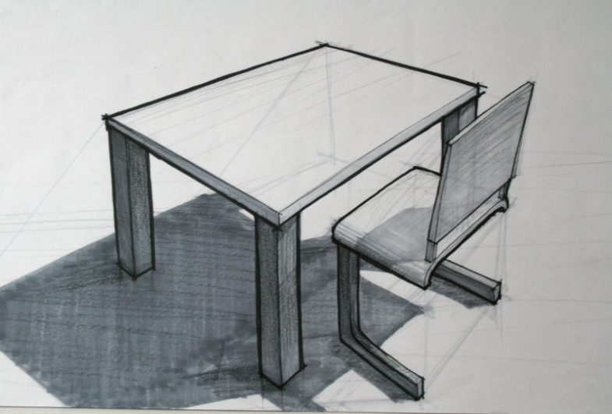
Elementos Conceptuales
Línea
Punto
No son visibles, no existen pero parecen estar presentes.
Por ejemplo: en el vértice de un objeto parece haber un punto, en la arista una línea, en la cara de un objeto un plano y en todo el objeto existe un volumen.
Plano
Volumen

Slide 9
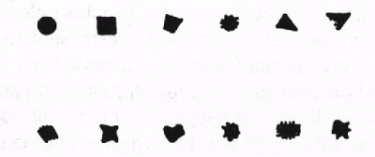
Indica una posición, no tiene ni largo ni ancho, no ocupa una zona del espacio; es el principio y el fin de una línea, es donde dos líneas se entrecruzan.
“Es la unidad más simple, irreductiblemente mínima de comunicación visual.” (Dondis, 2002)
Características del punto:
Forma
Color
Tamaño
PUNTO

Slide 10
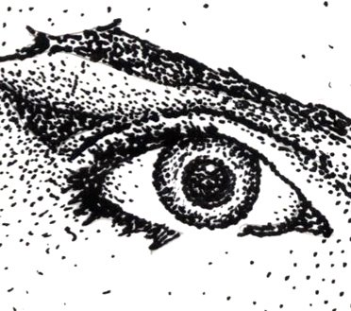
Puede haber puntos idénticos, puntos semejantes.
En una diseminación de puntos puede haber una concentración, dispersión y alineación.
En un agrupamiento de puntos puede haber semejanza y proximidad.
PUNTO

Slide 11
Un punto en movimiento, tiene largo pero no ancho, tiene una posición y una dirección. Está limitada por puntos y forma los bordes de un plano.
LÍNEA
“Se puede entender una línea como una cadena de puntos unidos. Indica posición y dirección y posee en sí misma una energía; la energía parece avanzar a lo largo de su longitud e intensificarse en sus extremos, posee una velocidad implícita y el espacio próximo se ve activado por la dirección de la línea.De un modo ilimitado, la línea es capaz de expresar emociones” (Sausmarez)
Características de la línea:
Forma
Tamaño
Color
Dirección
Posición

Slide 12
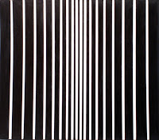
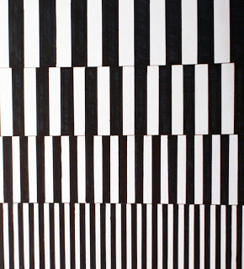
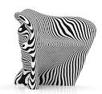
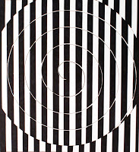
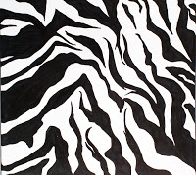
Alternancia
Desfase
Énfasis
Bifurcación
MODALIDADES DE LA LÍNEA
Se efectúa cambiando la línea a intervalo y viceversa.
Indica que se ha salido de la trayectoria fijada.
La línea cambia de ancho, los cambios pueden ser bruscos o paulatinos.
También llamado efecto zebra, se logra mediante la división de ramales.

Slide 13
“El plano es una línea en movimiento (diferente a la intrínseca). Tiene un largo y un ancho, pero no hay grosor, tiene una posición y dirección, está limitado por líneas y define los límite extremos de un volumen.” (Wong, 2007)
Desde el punto de vista geométrico es una sucesión de líneas yuxtapuestas, originando una superficie bidimensional.
PLANO

Slide 14

Para dibujar objetos con el plano, limitamos su forma con un contorno, por lo que se puede decir que el plano es la porción de una superficie limitada por una línea cerrada.
De esta manera los planos se pueden llamar también figuras.
Según su forma:
Planos geométricos, de formas regulares
Planos orgánicos, de formas libres e irregulares
PLANO

Slide 15
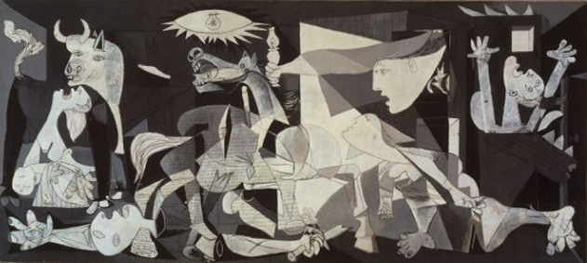
Este es un ejemplo de una imagen visual, donde se puede apreciar todo un concepto, a partir de la aplicación de los elementos: punto, línea plano.
PLANO
La Guernica, Pablo Picasso.

Slide 16
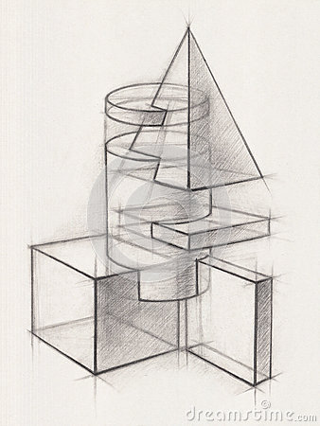
VOLUMEN
El volumen es un plano en movimiento:
Tiene una posición en el espacio y está delimitado por planos.
En el diseño bidimensional el volumen es ilusorio.

Slide 17
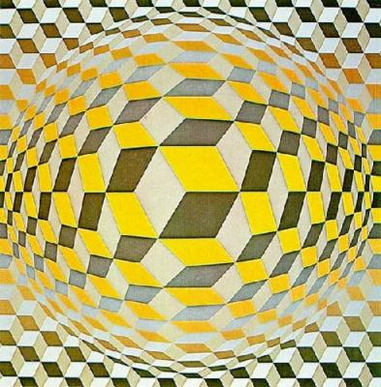
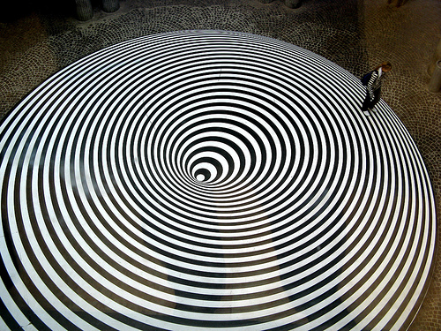

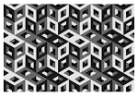
Ejemplos de la creación de volumen a partir de formas bidimensionales, donde el volumen es ilusorio.

Slide 18
Forma
Medida
Color
Textura
Elementos visuales de diseño
Los elementos visuales son los elementos conceptuales cuando se hacen visibles.
Los elementos visuales son los más importantes, porque son los que realmente vemos.
Y es a través de los cuales se transmite el concepto.

Slide 19
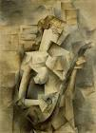
La forma se refiere a todos los elementos que ocupan un lugar en el espacio y el ojo percibe en su totalidad.
Es el resultado final de la composición.
La composición realizada con varias figuras da como resultado final la forma, de esta manera la forma puede tener varias figuras dependiendo del punto de vista del observador.
FORMA
George Braque. Muchacha con mandolina.

Slide 20
Todas las formas tienen un tamaño, que es físicamente mesurable.
Las dimensiones de los elementos se encuentran supeditadas a un medio de comparación.
MEDIDA
Vassily Kandinsky. Estudio de color. 1913.

Slide 21
Es la impresión sensorial que el ojo puede captar sobre cualquier superficie, debido a la luz.
“El color se encuentra supeditado a la cantidad de luz, ya que la luz en sí misma es color “ (Legorreta).
“Una forma se distingue de sus cercanías por medio del color. El color se utiliza en su sentido amplio, comprendiendo no sólo los del espectro solar sino asimismo los neutros (blanca, negro, grises intermedios) y sus variaciones tonales y cromáticas.” (Wong)
COLOR

Slide 22

Ejemplo, en un paisaje, entre más alejado se encuentre, el tono verde de las montañas, se verán azules y más pequeñas.

Slide 23
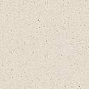
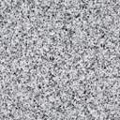
La textura se refiere a las características de la superficie de la forma. Puede ser plana o decorada, suave o rugosa y puede atraer tanto al sentido de la vista como al tacto.
TEXTURA

Slide 24
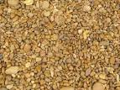
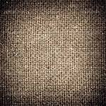
Existen dos tipos de textura:
Textura visual:
100% visual, puede ser:
Decorativa,
Mecánica,
Espontánea,
Collage
Textura táctil:
Lisa o rugosa puede ser:
Natural asequible
Natural modificada
Organizada
TEXTURA

Slide 25
Elementos de relación de diseño, se refieren a la ubicación y la interrelación de las formas, estos son:
Elementos de relación de diseño
Dirección
Posición
Espacio
Gravedad
Que pueden ser percibidos
Que pueden ser sentidos

Slide 26
La dirección de una forma depende de cómo está relacionada con el observador, con el marco que la contiene o con otras formas cercanas.
DIRECCIÓN

Slide 27
La posición de una forma es juzgada por su relación respecto al cuadro o la estructura del diseño.
POSICIÓN

Slide 28
Las formas de cualquier tamaño ocupan un espacio, el espacio puede estar ocupado o vacío.
ESPACIO

Slide 29
La sensación de gravedad no es visual sino psicológica, tendemos a atribuir peso a las formas, así como estabilidad o inestabilidad.
GRAVEDAD

Slide 30
Elementos prácticos de diseño
Los elementos prácticos subyacen el contenido y el alcance de un diseño y son:
Representación
Significado
Función

Slide 31
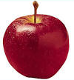
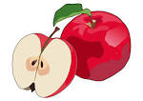

La representación se refiere cuando una forma ha sido derivada de la naturaleza o del mundo hecho por el hombre (antrópico).
La representación puede ser:
Realista
Estilizada
Semiabstracta
REPRESENTACIÓN

Slide 32


El significado se hace presente cuando el diseño transporta un mensaje.
Por ejemplo, este puede dar el mensaje de avance tecnológico, de status, por el color, puede dar un mensaje de inclusión o neutral.
Por ejemplo, este puede dar el mensaje la universalidad, por la forma.
SIGNIFICADO
Por ejemplo, este puede dar el mensaje de variedad e inclusión por la forma y los colores.

Slide 33

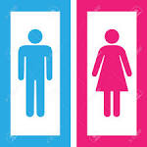
La función se hace presente cuando un diseño debe servir para un determinado propósito.
Sirve para el propósito de identificar o hacer alusión al reciclaje, por la dirección y color de las formas
FUNCIÓN
Por ejemplo, sirve para el propósito de diferenciar espacios exclusivamente para los dos géneros.

Slide 34
Conclusiones
Los elementos básicos del diseño son de suma importancia para el diseñador, ya que a partir de su organización, selección, es que se puede plasmar un lenguaje visual que comunique mensajes específicos y determinados que diseñador desee transmitir.
El conocer los elementos de diseño podrá ayudar al que trabaja en este campo a la elección de los mismos de acuerdo a un objetivo o propósito.

Slide 35
Conclusiones
Los elementos básicos del diseño conforman un lenguaje visual, en su sintaxis radica la eficacia de la transmisión del mensaje que se desea proyectar.
Es importante conocer los elementos con los que nos comunicamos. Si no conocemos dichos elementos no podemos comunicarnos y la comunicación puede quedarse incompleta.
Las transformaciones gráficas que apliquemos a los elementos visuales de la composición, también juegan un papel en la interpretación del espectador.

Slide 36
Conclusiones
Todo lo que creamos, por donde nos movemos, se basa en las imágenes, necesitamos imágenes en la actualidad para todo, y con éstas se configuran nuestra cultura material.

Slide 37
Referencias bibliográficas y cibergráficas
Dondis, D. (2002). La sintaxis de la imagen. Barcelona. Gustavo Gili.
Wong, Wucius. (2007) Fundamentos del diseño. Barcelona. Editorial Gustavo Gili.
La importancia del lenguaje visual en la actualidad. En: Revista digital para profesionales de la enseñanza, No. 19 Marzo 2012. Federación de enseñanza de CC.CO. De Andalucía. ISNN 1989-4023. Disponible en: http://www.feandalucia.ccoo.es/docu/p5sd9218.pdf
(consultado agosto de 2015)
Sausmarez de, Maurice. (1998) Diseño Básico: Dinámica de la forma visual en las artes plásticas. Barcelona. Gustavo Gili.

